Slide 1
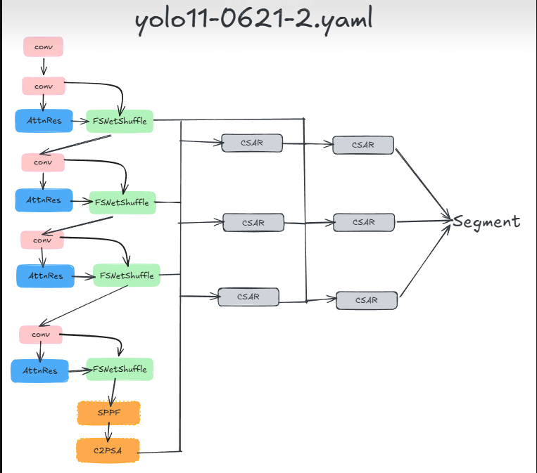
第五版：重疊損傷 Multi-label 監督
yolo11-0621-2 架構
同一像素允許多種損傷
T_c(h,w) = max_{j:y_j=c} M_j(h,w)
p_c(h,w) = σ(z_c), not softmax_c
L_ov = 0.5 BCE_w + 0.5 Dice
01 AR＋Shuffle：保留紋理與深層語意
02 2×CSAR：重疊區重新選擇尺度
03 Segment：prototype 分離每個 instance
Notes:
架構狀態：使用者圖片對應 ultralytics/cfg/models/11/yolo11-0621-2.yaml。骨幹仍是 Conv→AttentionResiduals→FSNetShuffle，head 為兩層 CSAR 後接 Segment26；因此第五版以重疊損傷為主軸時，主要改動應是 target representation 與 loss，而不是再改 backbone。
AR 與 Shuffle：AttentionResiduals 在同一像素上以 α_m=softmax_m(qᵀK_m) 混合不同深度狀態 A=Σ_mα_mV_m；FSNetShuffle 再投影、串接並排列 Conv 與 AR 通道。對重疊損傷，淺層 state 提供裂紋、剝落邊界，深層 state 提供損傷類別與結構語意。
雙層 CSAR：C_t¹=CSAR_t(P2,P3,P4,P5)，C_t²=CSAR_t(P2,C₃¹,C₄¹,C₅¹)。每個像素與 head 以 β_i=softmax_i((Q·K_i)/√d_k) 選擇尺度，再計算 U=Σ_iβ_iV_i。重疊區常同時包含細線紋理和大面積損傷，兩層 CSAR 可先整合原始尺度，再重新評估已精煉尺度。
標準單標籤問題：semantic target 通常寫成 T_c=1[s(h,w)=c]，因此 Σ_cT_c=1；同一像素若同時屬於裂縫與剝落，只能保留一類。現有 Format 即使 overlap_mask=False，也會在 sem_masks 的重疊位置選擇一個 instance 類別，因此 Segment26 的 semantic auxiliary branch 仍是互斥目標。
重疊 multi-hot target：保留每個 instance 的二值遮罩 M_j 與類別 y_j，建立 T_{b,c}(h,w)=max_{j:b_j=b,y_j=c}M_j(h,w)。不同類別可同時為 1；同類別多個 instance 重疊仍維持 1。下採樣使用 AdaptiveMaxPool 可保留稀疏正像素，上採樣使用 nearest 避免產生非二值標籤。
獨立輸出：p_c(h,w)=σ(z_c(h,w))，每一類分別做 Bernoulli 判斷，不使用 class softmax，所以 Σ_cp_c 不必等於 1。這是同一像素同時預測多種損傷的數學必要條件。
專案內已有 MSATMultiLabel class-conditioned readout：a_{h,c,s}=softmax_s(q_{h,c}ᵀk_{h,s}/√d)，e_{s,c}=W_e x_s，z_c=b_c+Σ_s mean_h(a_{h,c,s})e_{s,c}。每個損傷類別可從不同尺度 state 取證據；但目前沒有任何 YAML 接上 MSATMultiLabel／Segment26MultiLabel。
[Sources]
- User-provided image: C:/Users/pengj/AppData/Local/Temp/codex-clipboard-b98a07b6-09ea-453b-af1b-6732ace42cfa.png
- Local: ultralytics/cfg/models/11/yolo11-0621-2.yaml:21-55
- Local: ultralytics/data/augment.py:2313-2337,2453-2460
- Local: ultralytics/nn/modules/block.py:1083-1139,1530-1578,1679-1758,2148-2245

Slide 2
問題 03｜光線
光線改變的是像素分布，不只是亮或暗
為什麼會發生
怎麼解
1. 過曝會剪裁亮部、欠曝會埋掉暗部：資訊不可逆消失
2. 色溫、反光、陰影會改變紋理與類別外觀
3. 訓練與現場相機的曝光／白平衡不同，形成 domain shift
4. 自動曝光逐幀波動，導致信心值不穩定
1. 先穩定相機：固定曝光／白平衡、補光、偏振片或遮光罩
2. 收集真實極端光線資料；用 HSV、gamma、contrast、shadow 增強
3. 推論前僅做一致的輕量校正，避免過度增強放大雜訊
4. 依亮度分桶驗證，必要時做相機別校正或 domain adaptation
原則：先修資料與成像，再調模型；否則只能把錯誤訊號學得更快。
05
Notes:
Local: ultralytics/cfg/default.yaml:16,33,39,43,114-128
Solutions are prioritized engineering recommendations; validate with controlled ablations.
[Sources]
- Local project files and user-provided problem image; architecture-level interpretation, not measured performance claims.

